Slide 2
一二三四五，
金木水火土。
天地分上下，
日月照今古。

Slide 4
5.对韵歌

Slide 5
对韵歌 云对雨， 雪对风。 花对树， 鸟对虫。 山清对水秀， 柳绿对桃红。

Slide 6
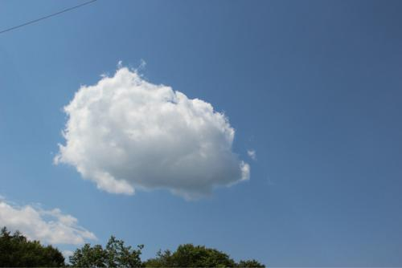
云
云

Slide 7
白云
彩云
乌云

Slide 9
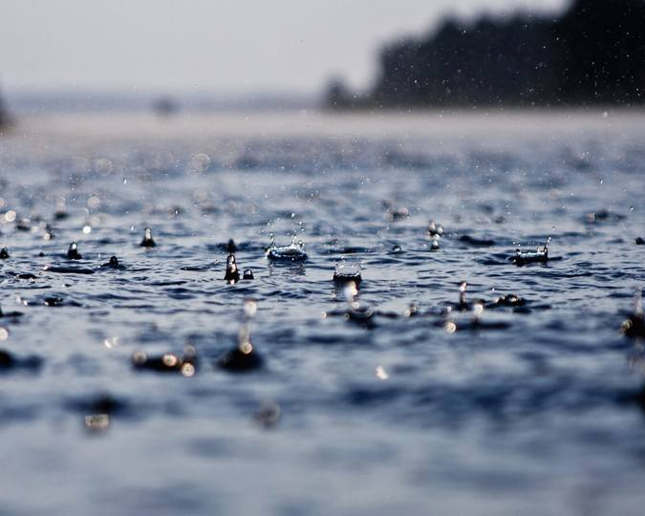
雨

Slide 10
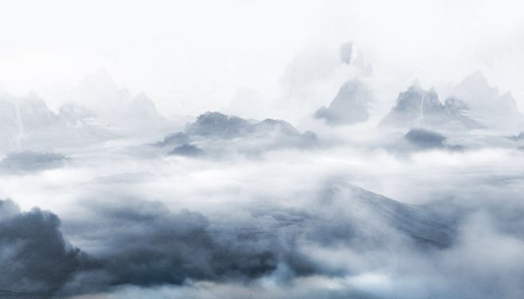
云对雨

Slide 11
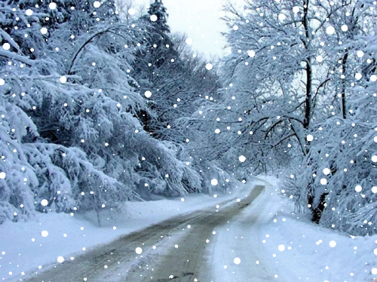

Slide 12
风

Slide 13
春风
秋风
大风
微风
热风
冷风

Slide 14
雪对风

Slide 15
云对雨，
雪对风。

Slide 16
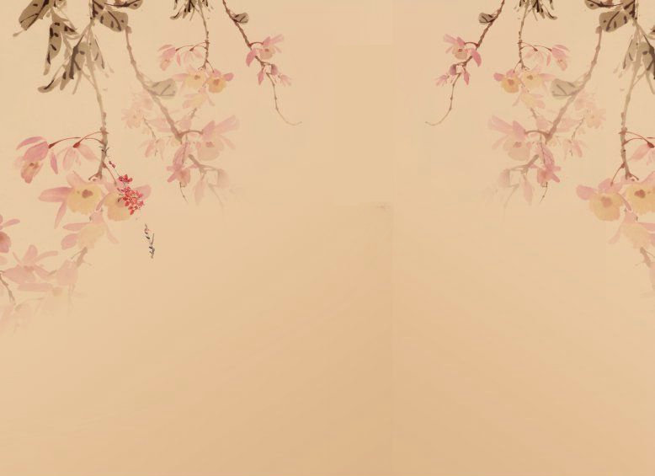
花对树，
鸟对虫。

Slide 17
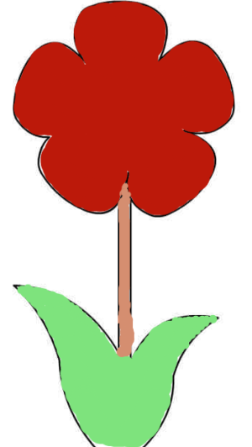
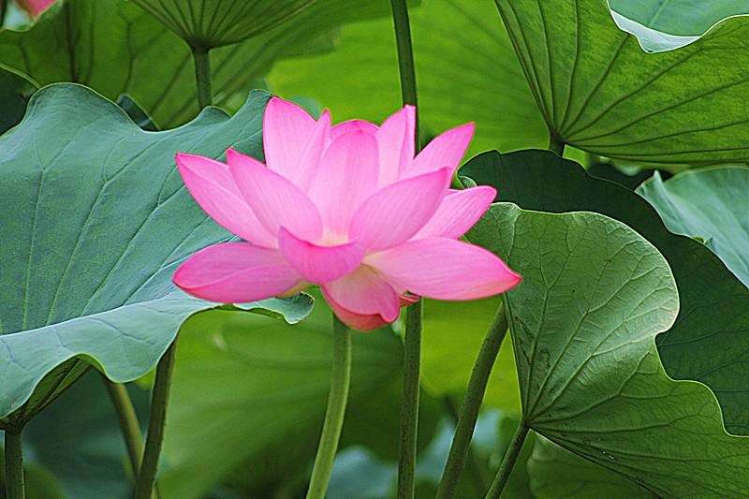
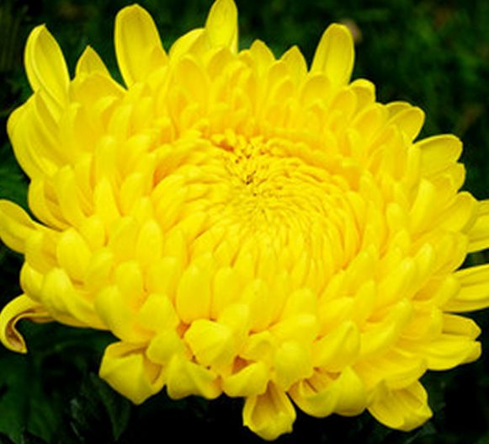
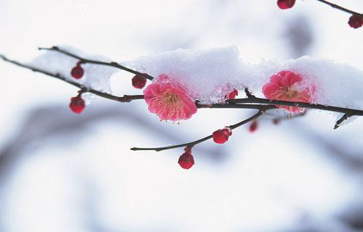
花

Slide 18
花对树，
鸟对虫。

Slide 19
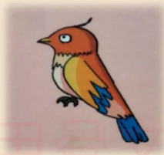
鸟

Slide 20
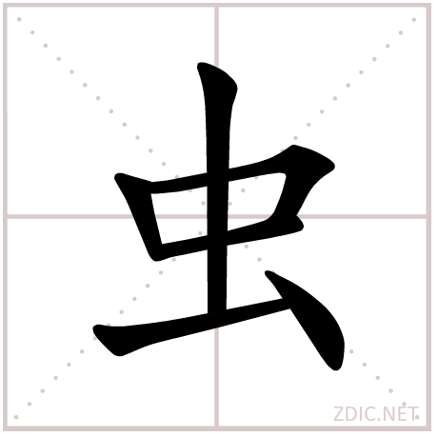

Slide 22
花对树，
鸟对虫。

Slide 23
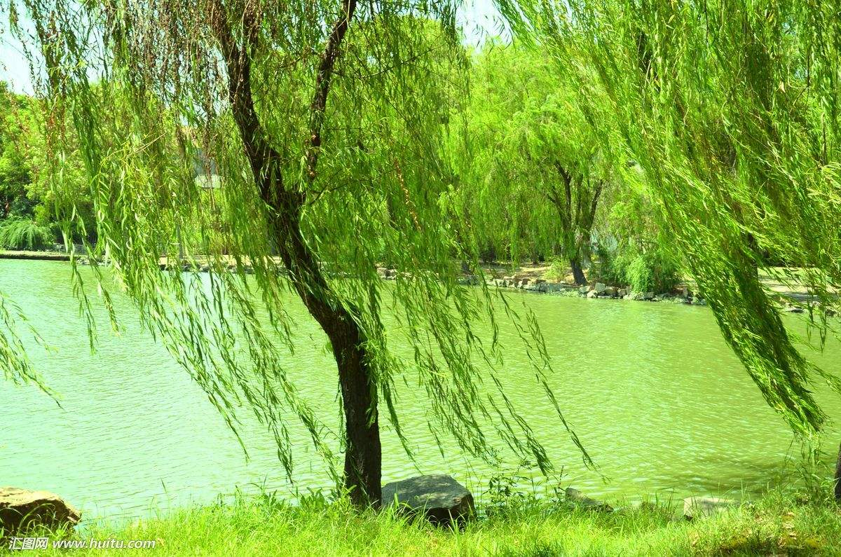
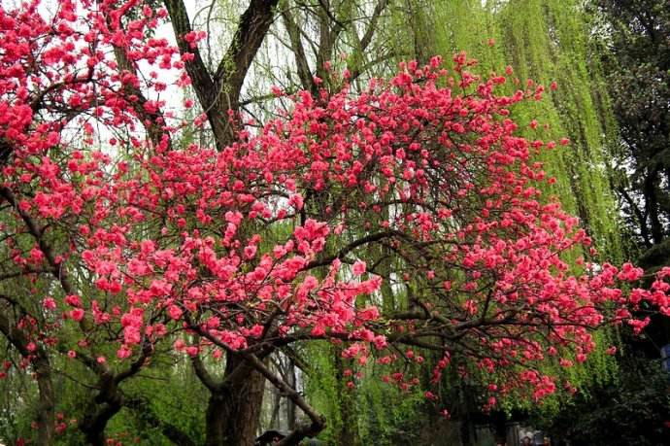
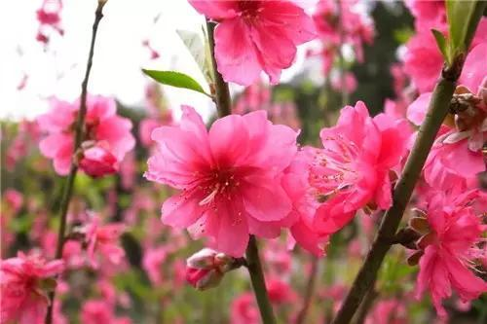
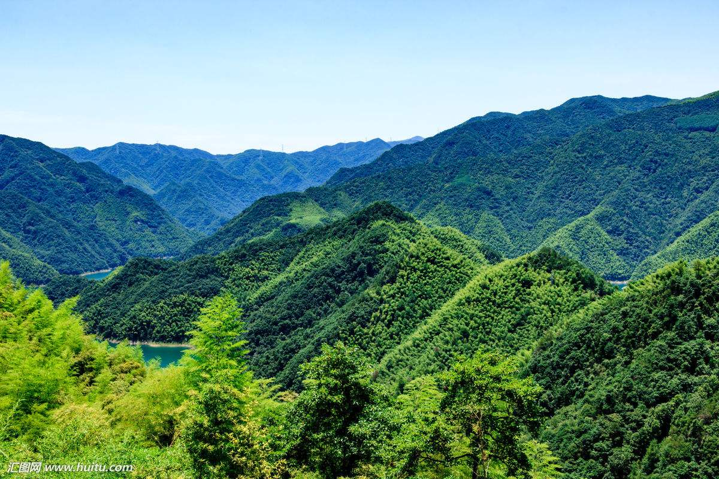
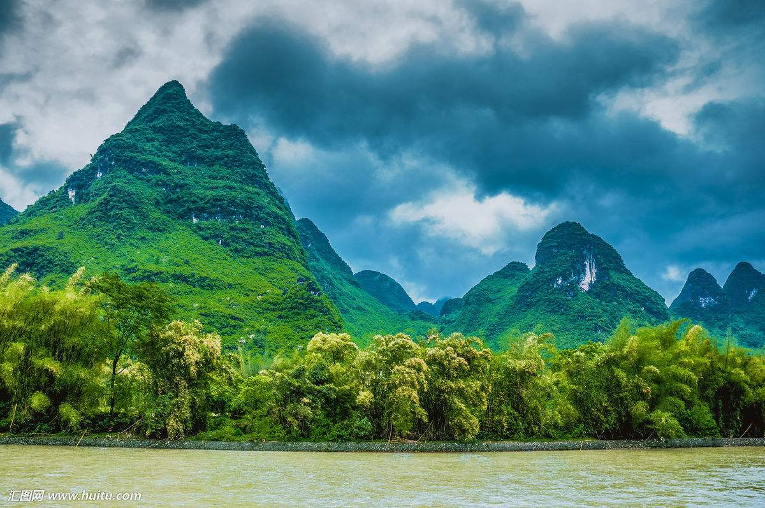
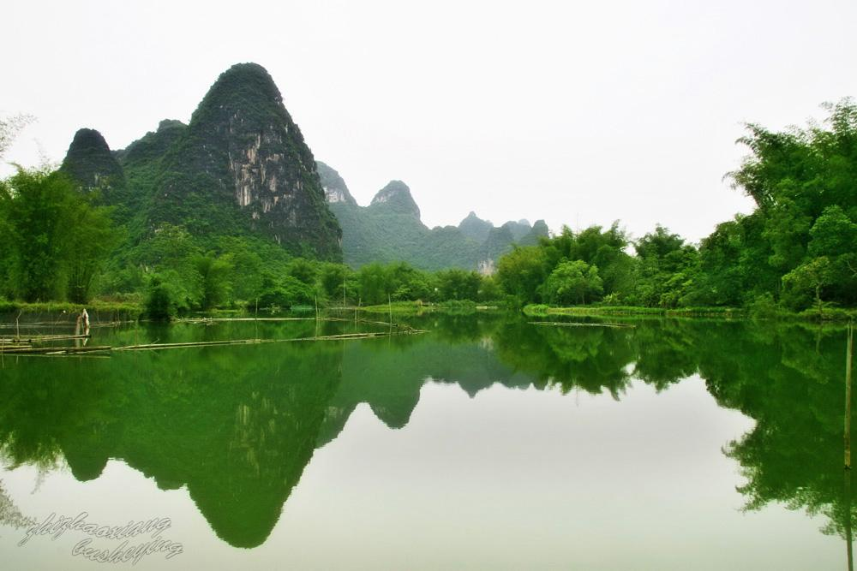
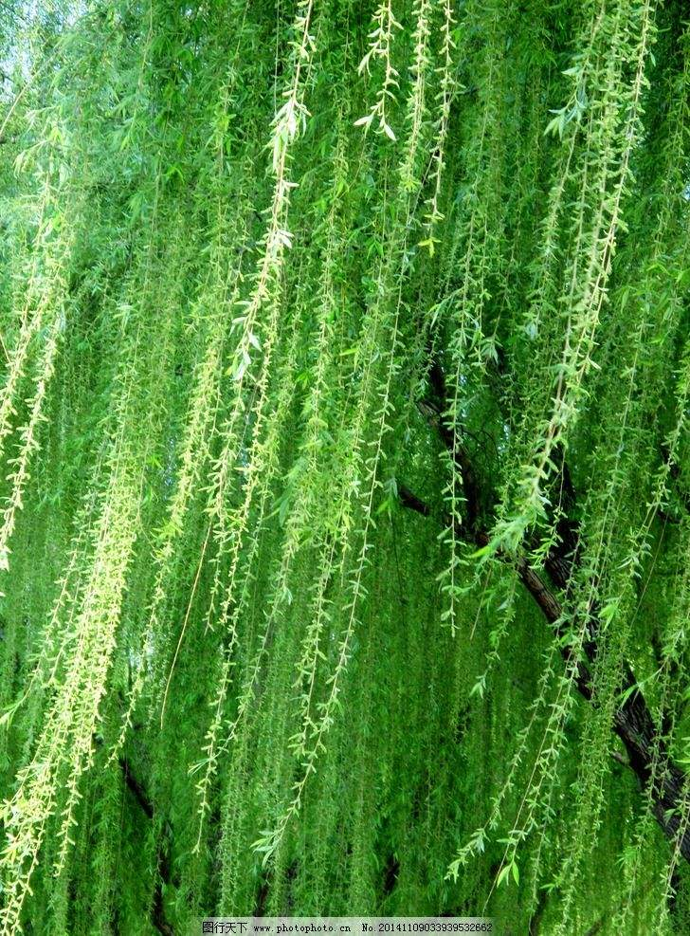
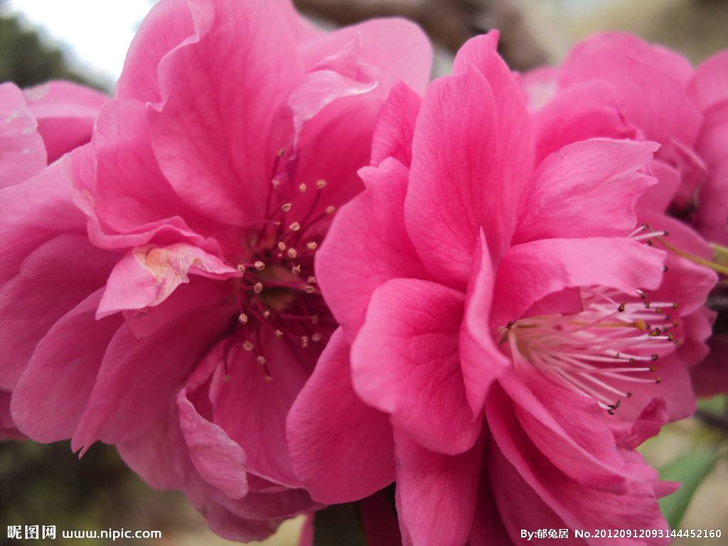
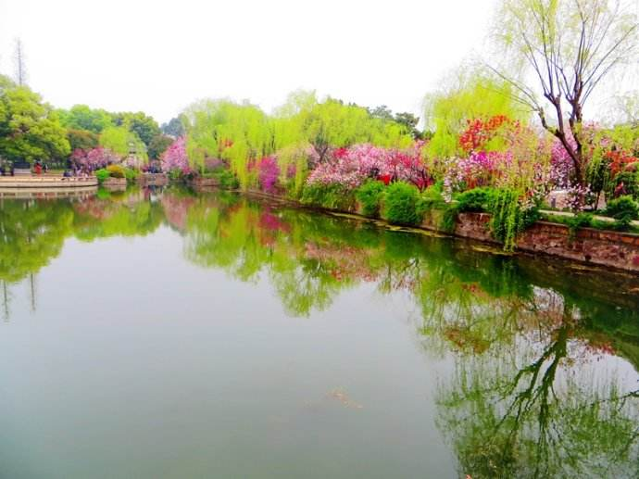
山清
柳绿
柳绿桃红
山清水秀
水秀
桃红
山清水秀
桃红
柳绿桃红
水秀
柳绿

Slide 24
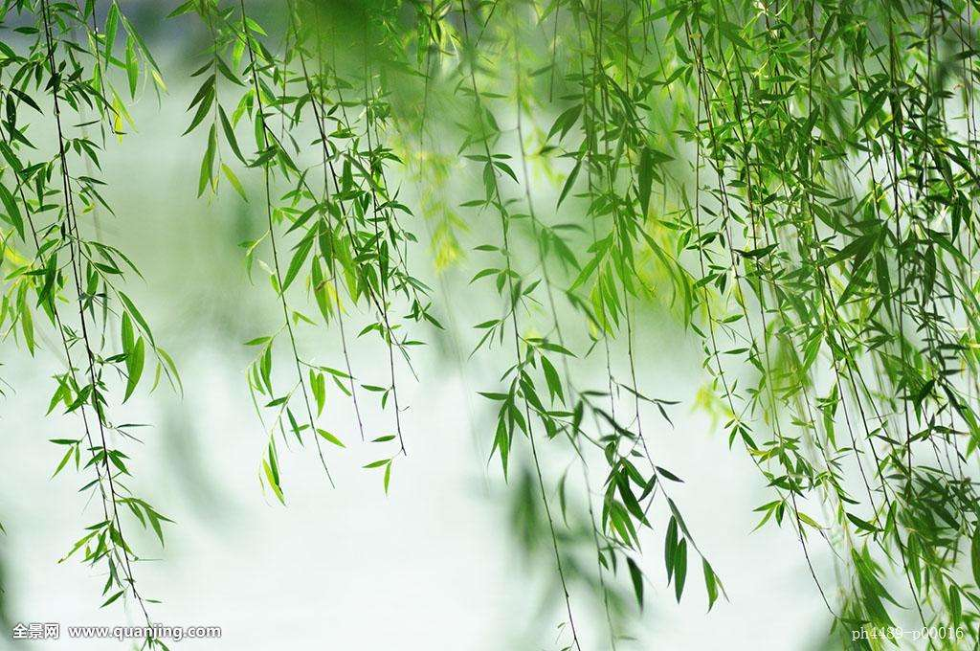
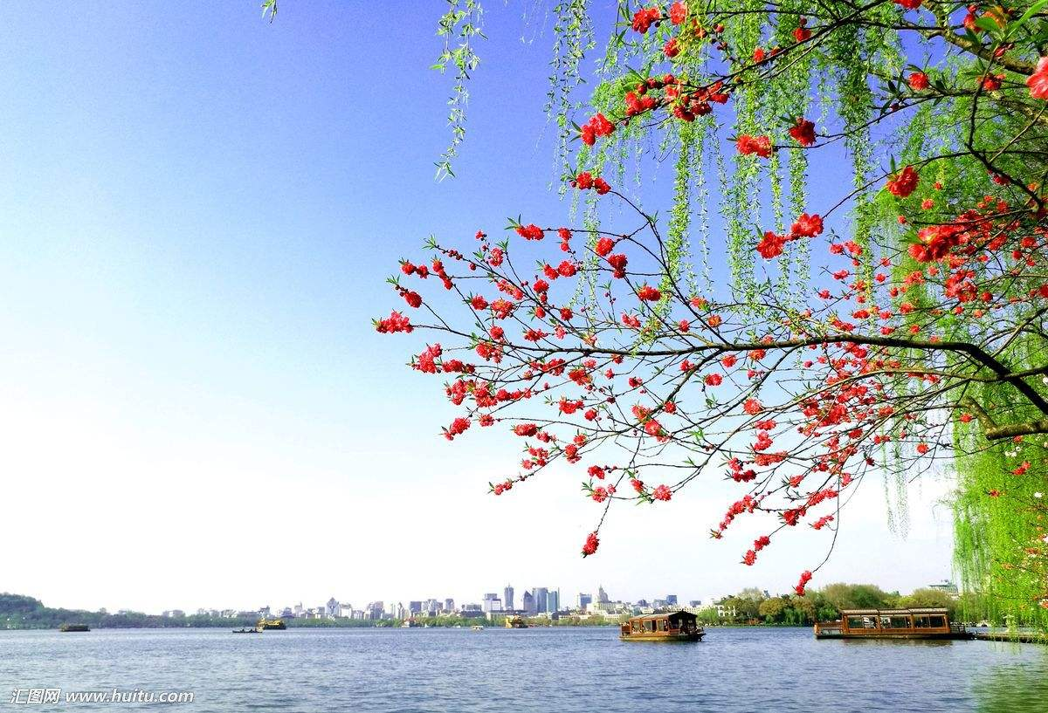

Slide 25
山 山清 水 水秀
柳 柳绿 桃 桃红
山清水秀 柳绿桃红

Slide 26
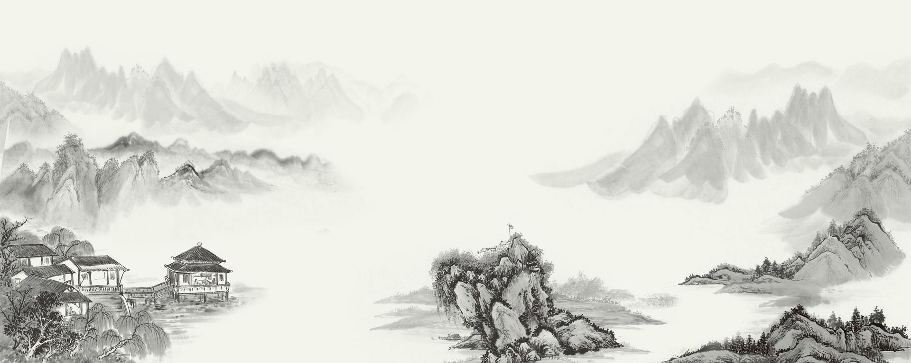
山清对水秀，
柳绿对桃红。

Slide 27
对韵歌 云对雨， 雪对风。 花对树， 鸟对虫。 山清对水秀， 柳绿对桃红。

